Slide 1
The TLV Biobank

Slide 2
חזון ביובנק
הרחבת ההבנה של מהלך המחלות והגורמים לה, ולהוביל לפיתוח דרכים חדשות לאבחון, טיפול וטכנולוגיות מתקדמות שיקלו על המטופלים וישפרו את איכות חייהם

Slide 3
תיאור הביובנק
מטרות המאגר הינם איסוף, עיבוד ואחסון דגימות ביולוגיות, מידע רפואי, מידע כלל-גנומי ומידע גנטי, והעברתם למחקרים עתידיים, המיועדים לשיפור האבחון והטיפול בחולים הסובלים ממחלות שונות.
ההשתתפות במאגר כרוכה במתן מידע רפואי/ מידע כלל גנומי/ מידע מבדיקות גנטיות ו/או דגימה או דגימות ביולוגיות, אשר יילקחו במהלך הטיפול הרפואי או הניתוח אותו את/ה ממילא עומד/ת לעבור (ללא התערבות נוספת).

Slide 4
הקמת הביובנק
מדג"מ- מאגר ישראלי לדגימות ביולוגיות למחקר
ביובנק מוסדי

Slide 5
מדג"מ
מאגר הדגימות הארצי הינו גוף לאומי שהוקם במימון רשות החדשנות, משרד המדע, ות"ת ומשרד האוצר, במטרה להוות תשתית לאומית לקידום המחקר והתעשייה הביו- רפואיים בישראל
הגברת שיתוף המידע והדגימות בין מרכזים רפואיים.
יצירה ועידוד שיתופי פעולה חדשים בין חוקרים ומחלקות, ועידוד שיתופי פעולה עם האקדמיה.

Slide 6
מדג"מ
מאגר הדגימות הארצי הינו גוף לאומי שהוקם במימון רשות החדשנות, משרד המדע, ות"ת ומשרד האוצר, במטרה להוות תשתית לאומית לקידום המחקר והתעשייה הביו- רפואיים בישראל
ארבעה מוקדי איסוף לקחו חלק בפרויקט (איכילוב, הדסה, רמב"ם ושיבא).
כל בית חולים התחייב לאיסוף של כ-300 דגימות בשנה
היום יש חמישה מוקדי איסוף (איכילוב, הדסה, רמב"ם, קפלן וסורוקה)

Slide 7
הקמת הביובנק
מדג"מ- מאגר ישראלי לדגימות ביולוגיות למחקר
ביובנק מוסדי

Slide 8
ביובנק מוסדי
להוות ביובנק המספק מגוון רחב של דגימות ביולוגיות איכותיות וייחודיות הכוללות נתונים קליניים רלוונטיים, עבור קהילת חוקרי איכילוב ועבור חוקרים חיצונים שעושים שיתופי פעולה עם חוקרי איכילוב
מודל ביובנק לוויני
מודל ביובנק

Slide 9
מודל ביובנק לוויני
איך מקימים ביובנק לוויני?
ביובנק In-house
הדרכה על טפסי ההסכמה ופניה למטופלים
הסברה של תהליכי עבודה

Slide 10
ביובנק מוסדי
להוות ביובנק המספק מגוון רחב של דגימות ביולוגיות איכותיות וייחודיות הכוללות נתונים קליניים רלוונטיים, עבור קהילת חוקרי איכילוב ועבור חוקרים חיצונים שעושים שיתופי פעולה עם חוקרי איכילוב
מודל ביובנק לוויני
מודל ביובנק

Slide 11
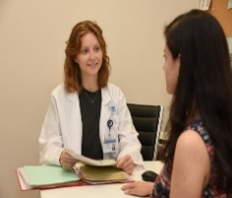
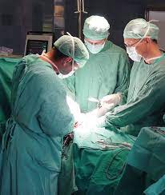
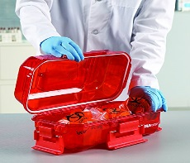
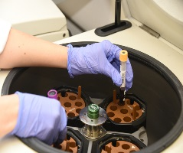
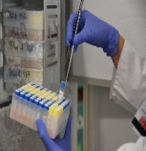
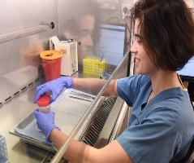
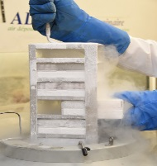
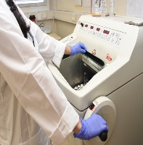
תהליך העבודה ביובנק
Medical
Treatment
Clinical Biobanking
Scientific and Medical Research
Medical/
Surgical
Procedure
Donor Consent*
Collection
Processing
Storage
Fresh, Frozen and Fixed Samples

Slide 12
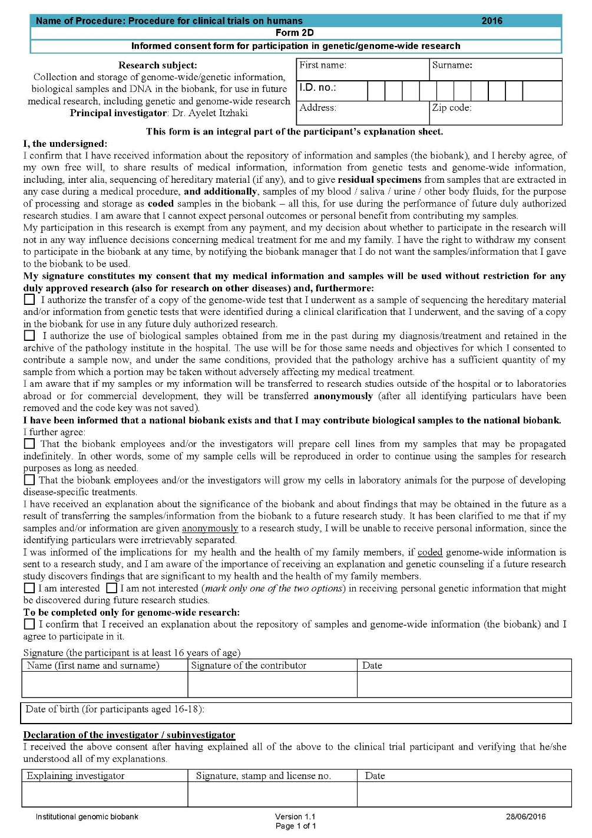
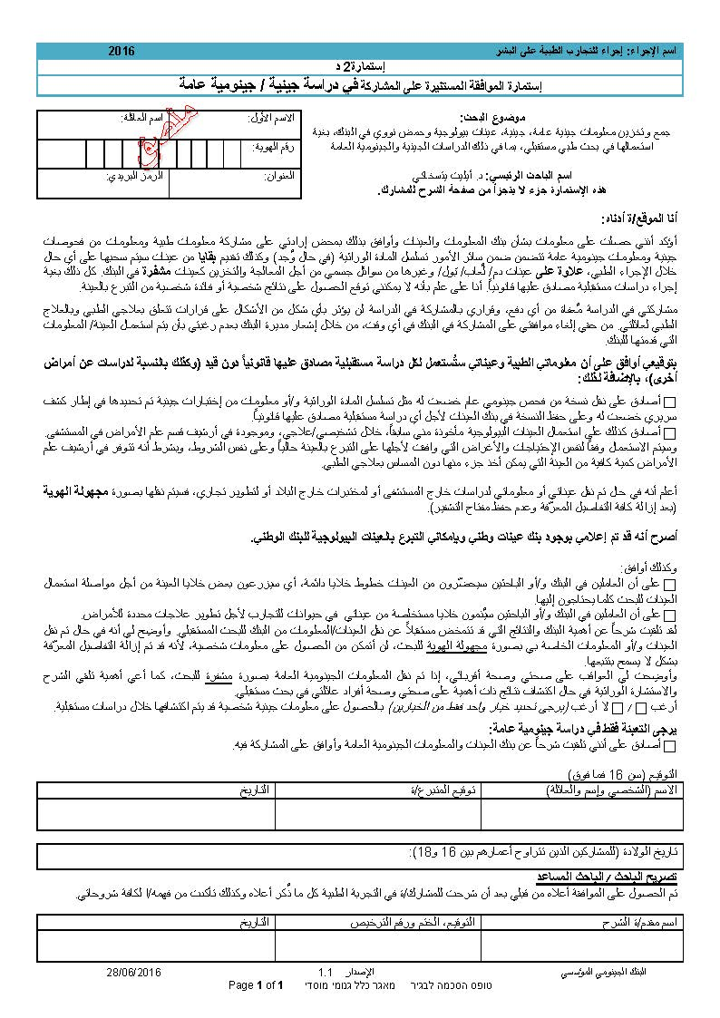
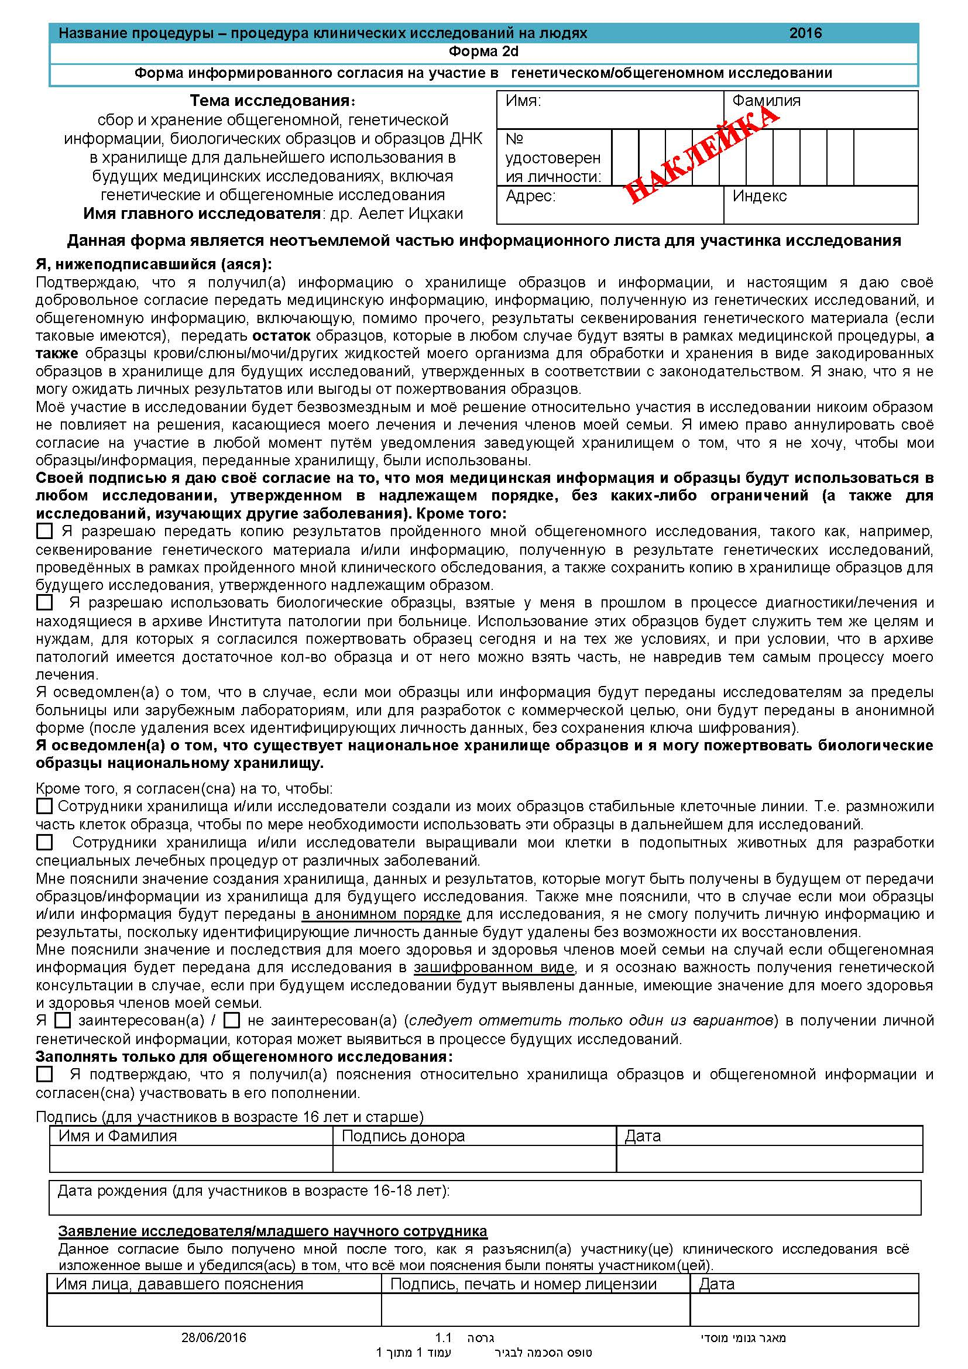
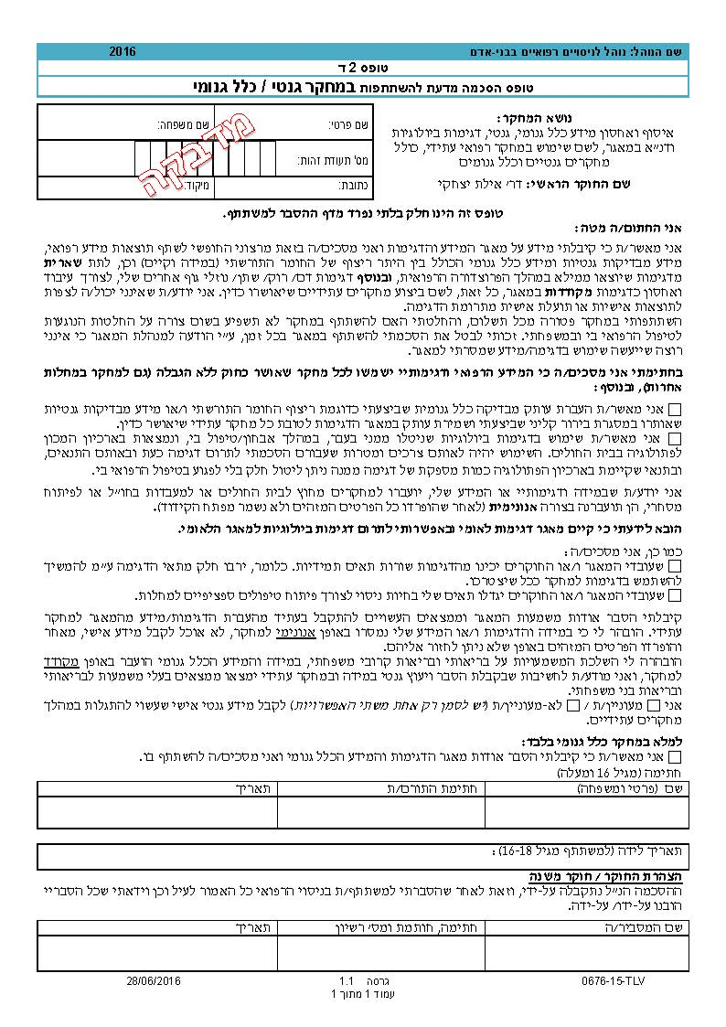
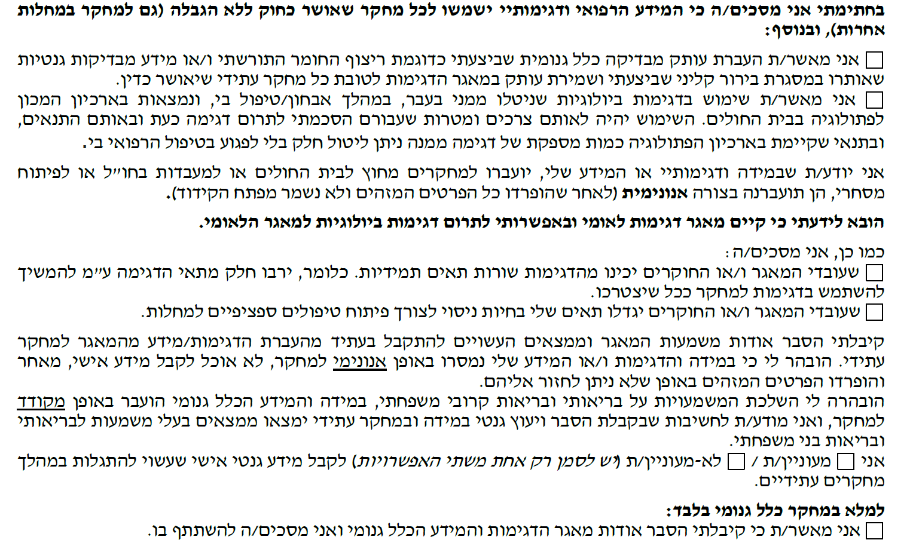
טופס הסכמה-ביובנק

Slide 13
טופס הסכמה-ביובנק
אתגרים בתהליך ההסכמה
מטופל במעמד רגיש
פנייה להורים של קטינים
הסברה על מאגר שמשמש למחקרים עתידיים
סעיף על שימוש בבעלי חיים

Slide 14
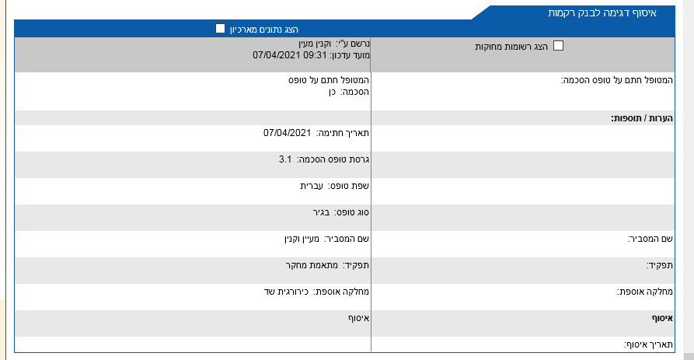
תיעוד ומעקב אחר הפרוצדורה
סימון בתיק הרפואי

Slide 15
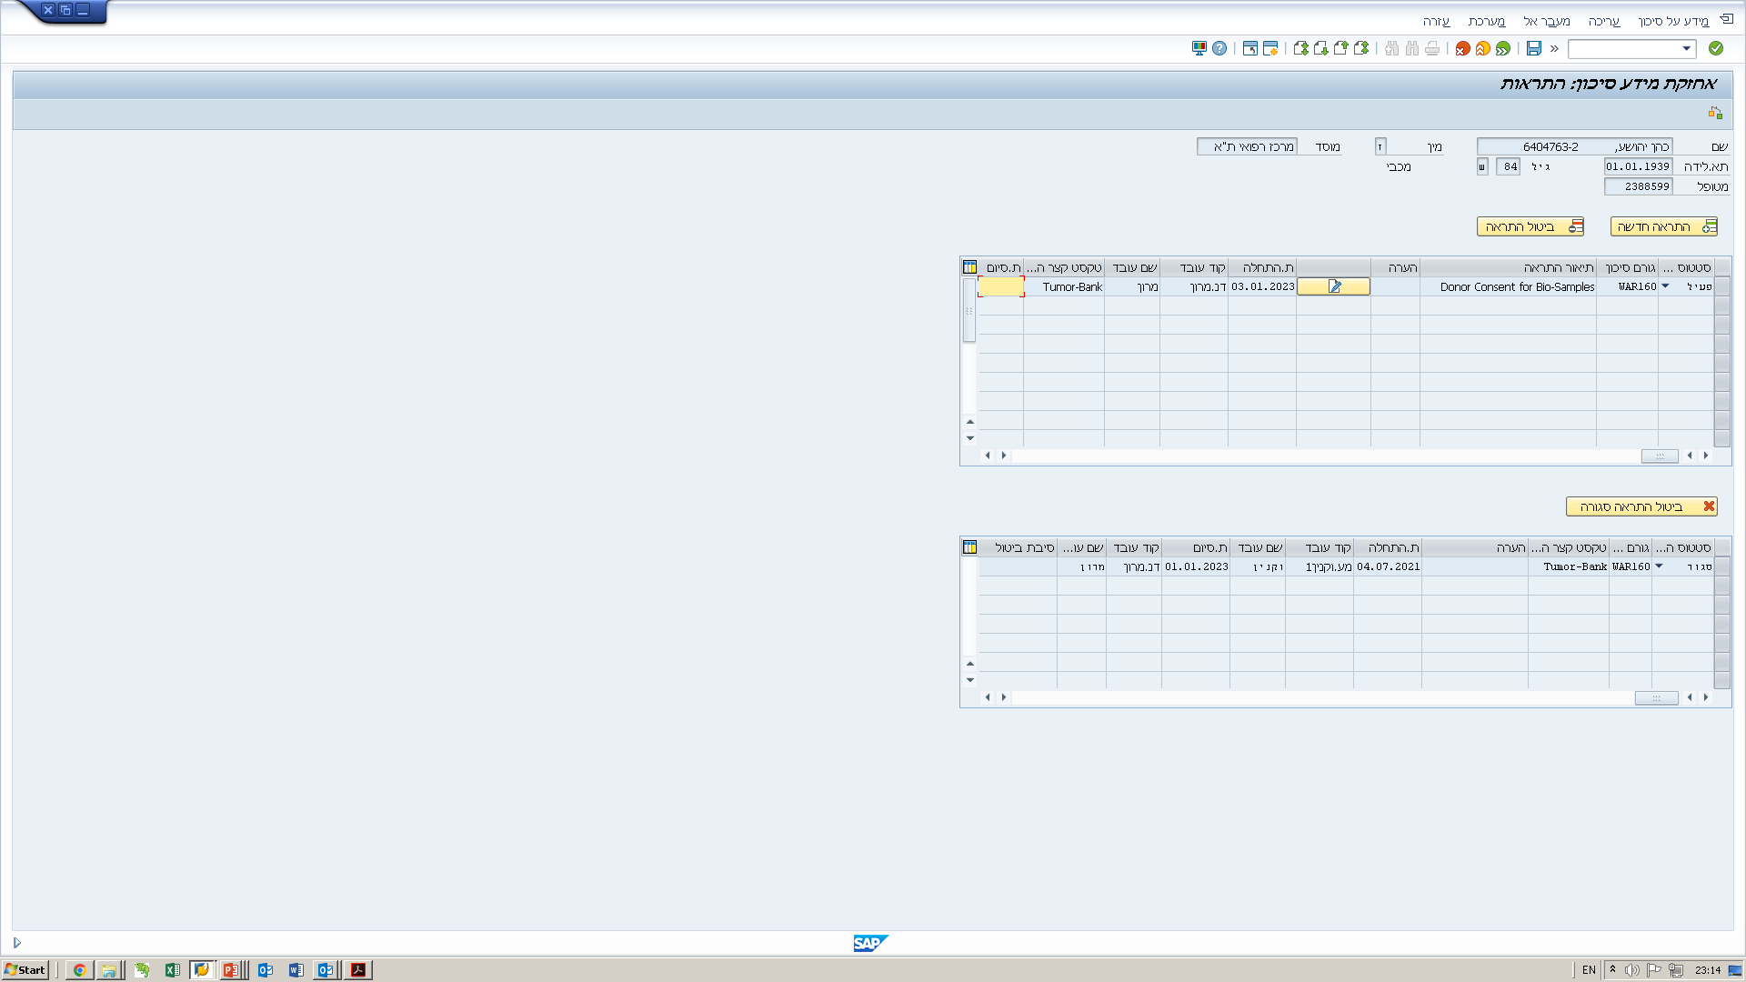
תיעוד ומעקב אחר הפרוצדורה
סימון בתיק הרפואי
סימון בנמ"ר

Slide 16
תיעוד ומעקב אחר הפרוצדורה
סימון בתיק הרפואי
סימון בנמ"ר
תזכור חדרי ניתוח

Slide 17
תהליך העבודה ביובנק
Medical
Treatment
Clinical Biobanking
Scientific and Medical Research
Medical/
Surgical
Procedure
Donor Consent*
Collection
Processing
Storage
Fresh, Frozen and Fixed Samples

Slide 18
מחלקות איסוף
ביובנק "לוויני":
ראומטולוגיה
גסטרו
-מערך הרדמה
-אונקולוגיה
-מרפאת עור
-מרפאת ריאות
אא"ג וראש צוואר
המטולוגיה
כירורגיית שד
חטיבה כירורגית
בית חזה
אורטו-אונקו
אורולוגיה
גניקו-אונקו
נוירוכירורגיה

Slide 19

סוגי הדגימות הביולוגיות
Frozen tissues samples (normal & abnormal)
Serum
Plasma
PBMCs
Bone marrow
Urine samples
Primary cell cultures
Covid-19 blood & Urine
Healthy blood samples
25,590
14,843
11,386
9,579
9,048
8,307
GI
BREAST
NEUROSURGERY
ORTHOPEDIC
ONCOLOGY
HEAD & NECK
UROLOGY
7,240
2,723
5,516
3,709
1,212
6,628
16,058
HEMATOLOGY
LUNG
GYNECOLOGY
ONCOLOGY
FOLLOW-UP
LONGITUDINAL
SAMPLES
COVID-19
HEALTHY

Slide 20
איסוף מידע- +DATA
-מידע נלווה לדגימות המאוחסנות מהווה חלק בלתי נפרד הנדרש לכל מחקר
רפואי ואקדמי
זמן איסוף הדגימה ותיעוד זמני עיבוד והקפאה
מידע קליני
מידע פתולוגי
Follow-up
-מעקב אחר מלאי הדגימות

Slide 21
תהליך העבודה ביובנק
Medical
Treatment
Clinical Biobanking
Scientific and Medical Research
Medical/
Surgical
Procedure
Donor Consent*
Collection
Processing
Storage
Fresh, Frozen and Fixed Samples

Slide 22
שימוש בדגימות הביובנק
קבלת דגימות מתוך המאגר מתבצעת בהליך מסודר ע"י הגשת בקשה לניסוי לוועדת הלסינקי (מוסדית או חיצונית)
*הלסינקי למחקר עם פטור מהסכמה
במקרים בהם הדגימות הנדרשות למחקר תגענה ממחלקה אוספת שונה מזו שמתנהל מולה שיתוף הפעולה, תועבר בקשה למסירה דרך ועדת דגימות מוסדית
העברת דגימות למחקר בהתאם לאישור ועדת הלסינקי

Slide 23
פעילות הביובנק
פרויקטים ביוזמת חוקרי בית החולים
דגימות קורונה:
איסוף ממאושפזים במחלקות הקורונה
פרויקט מתחסנים ופרויקט CoviBoost
איסוף לבקשת מחלקות כירורגיות:
גניקולוגיה
אא"ג
חטיבה כירורגית
אורטו-אונקו
המטולוגיה
מחקרים בשיתוף חוקרים באקדמיה ובתעשייה
Immuno-oncology treatment
Individual drug-customization
Single cell RNA sequencing
Organoids and Spheroids
Cell Free DNA
Patient Drug Prediction

Slide 24

פעילות הביובנק
Institutional Biorepository

Slide 25






Surgical team
Pathologist
OR team & Medical team
Patients / Donor population
Oncologist
Research team
Biobank team

Slide 26
לסיכום
ביובנק ארצי ומוסדי המנוהל עפ"י פרוטוקול כלל ארצי ורגולציה עפ"י נהלי ועדת הלסינקי
הביובנק המוסדי בעל כמות גדולה של דגימות מאוכלוסיות מגוונות עם מידע נלווה
הביובנק מקדם מחקרים ברמה הגנומית, הפרוטאומית והמולקולרית
ובעל השפעה בהפיכת הרפואה ליעילה יותר ומותאמת אישית לכל אחד מאיתנו.

Slide 27
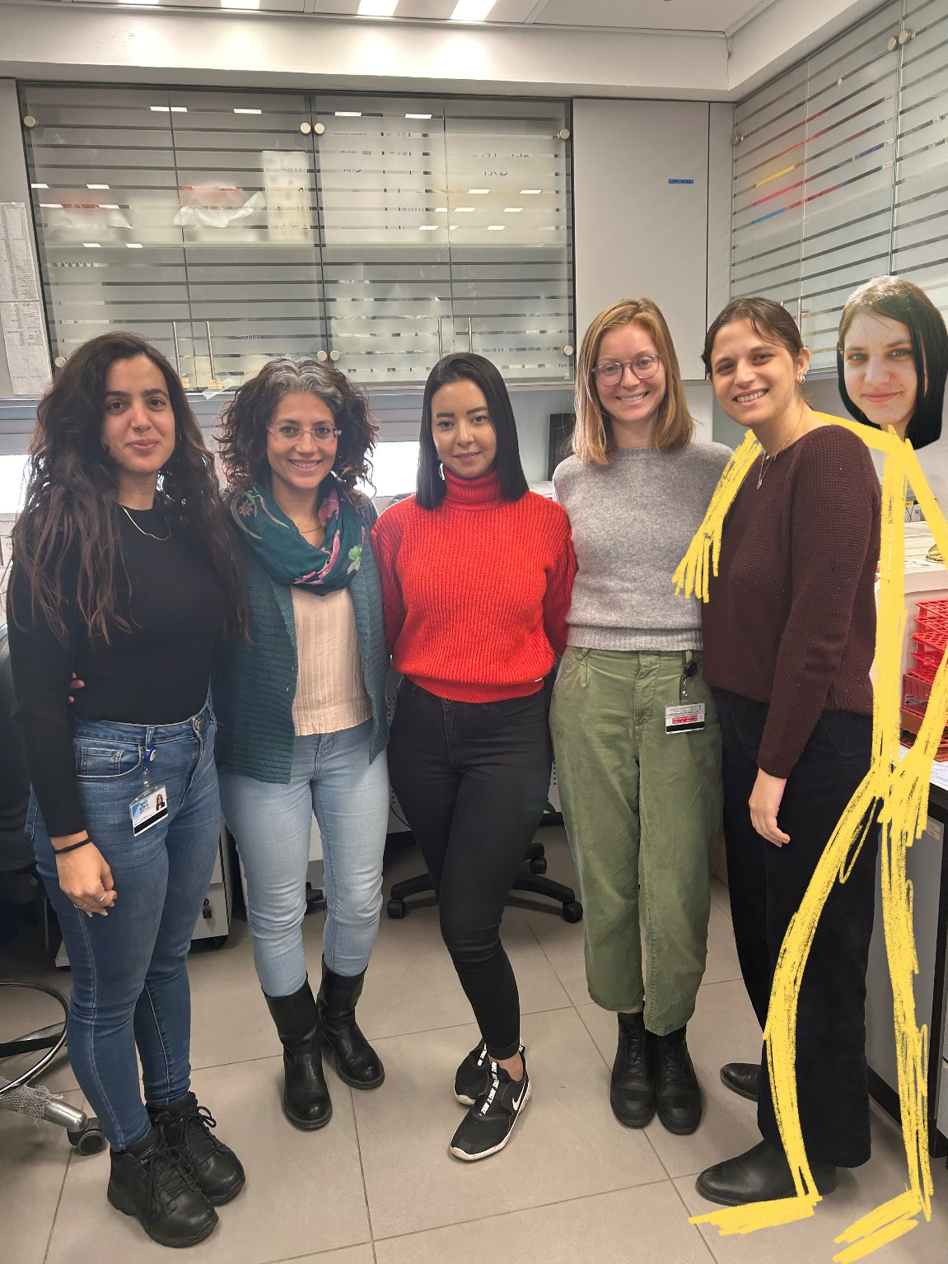
קטיה פוזיוצ'נקו
Katiap@tlvmc.gov.il
03-6947561 054-3232513

Slide 28
תודה על ההקשבה
שאלות?

